Slide 1

人教版必修2
第五章 曲线运动
第五节 向心加速度

Slide 2
提问：什么是匀速圆周运动?
“匀速”的含义是什么？
匀速圆周运动是变加速曲线运动
变加速曲线运动
运动状态改变
一定受到外力
一定存在加速度
讨论：那么物体所受的外力沿什么方向？加速度又怎样呢？

Slide 3
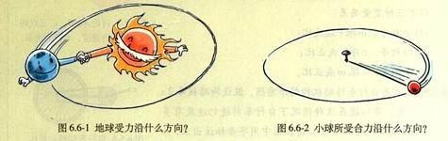
图5.5-1
图5.5-2
(1)图5.5—1中的地球受到什么力的作用?这个力可能沿什么方向?
(2)图5.5—2中的小球受到几个力的作用?这几个力的合力沿什么方向?

Slide 4
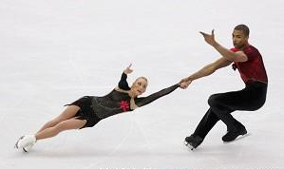

Slide 5
学生小实验
步骤一：拉住绳子一端，使小球在桌面上做匀速圆周运动。
观察与思考：
1、小球受到哪些力作用？合外力是哪个力？这个力的方向有什么特点？
生答：做匀速圆周运动的物体所受的力或合外力指向圆心。

Slide 6
2、我们这节课讨论向心加速度，而这里却在讨论物体受力情况，这不是“南辕北辙”了吗？
生答：由牛顿第二定律知，知道了合外力就可以推出加速度，那么物体的加速度也指向圆心
3、“任何物体做匀速圆周运动的加速度都指向圆心”吗?

Slide 7
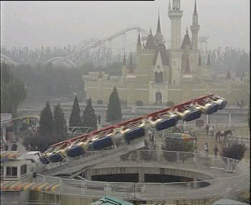
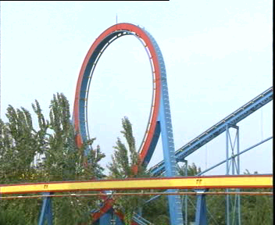
分析生活中圆周运动例子：

Slide 8
下面我们要从加速度的定义a= △ v/△t进行一般性的讨论
一、速度的变化量
1、如果初速度v₁和末速度v₂在同一方向上，如何表示速度的变化量△v? △v是矢量还是标量？
（1）v1 < V2 （如图甲）
V1
△V
甲
V2

Slide 9
（2）v1 > v2 （如图乙）
V1
乙
V2
△V
2、如果初速度v1和末速度v2不在同一直线上，如何表示速度的变化量△v?
V1
△V
V2

Slide 10
速度的变化量：
速度的变化量△v与初速度v₁和末速度v₂的关系：从同一点作出物体在一段时间的始末两个速度的矢量v₁和v ₂，从初速度矢量v₁的末端作一个矢量△v至末速度矢量v₂的末端，矢量△v就等于速度的变化量。
探究：设质点沿半径为r的圆周运动，某时刻位于A点，速度为V_{A，}经过时间后位于B点，速度为V_{B}，质点速度的变化量沿什么方向？

Slide 11
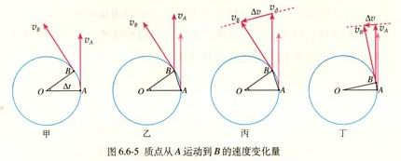
图5.5-3

Slide 12
注意：
1、 V_{A} 、V_{B}的长度是否一样？
2、V_{A}平移时注意什么？
3、△v/△t表示什么？
4、△v与圆的半径平行吗？在什么条件下，△v与圆的半径平行？
结论：当△t很小很小时，△v指向圆心．

Slide 13
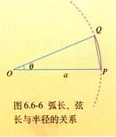
二、向心加速度
1、做匀速圆周运动的物体加速度指向圆心．这个加速度称为向心加速度．
r
图5.5-4
△v
△L
V
r
a= △ v/△t
V = △ L /△t

Slide 14
思考：从公式a=v²/r看,向心加速度与圆周运动的半径成反比；从公式a=rw²看，向心加速度与半径成正比，这两个结论是否矛盾？
1) 在y=kx这个关系式中，说y与x成正比，前提是什么？

Slide 15
A
B
RB
RA
RC
C
2) 自行车的大齿轮、小齿轮、后轮三个轮子的 半径不一样，它们的边缘上有三个点A、B、C。其中哪两点向心加速度的关系适用于“向心加速度与半径 成正比”，哪两点适用于“向心加速度与半径 成反比”？

Slide 16
课堂练习
1、下列关于匀速圆周运动的说法中，正确的是 ( )
A.向心加速度的方向始终与速度的方向垂直
B.向心加速度的方向保持不变
C.向心加速度是恒定的
D.向心加速度的大小不断变化
A

Slide 17
2、关于北京和广州随地球自转的向心加速度，下列说法中正确的是 ( )
A．它们的方向都沿半径指向地心
B. 它们的方向都平行于赤道平面指向地轴
C. 北京的向心加速度比广州的向心加速度大
D．北京的向心加速度比广州的向心加速度小
BD

Slide 18
1 、科学方法：
（1）发现物理规律的基本方法：以观察实验为基础，分析、综合的方法；
（2）实验方法：研究物理问题的重要方法之一——控制因素（变量）法。
2、 知识整合：
圆周运动
匀速圆
周运动
匀速圆
周运动
圆周运动
向心力
（向心加速度）

Slide 19
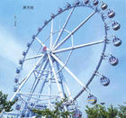


Slide 20


